Slide 2
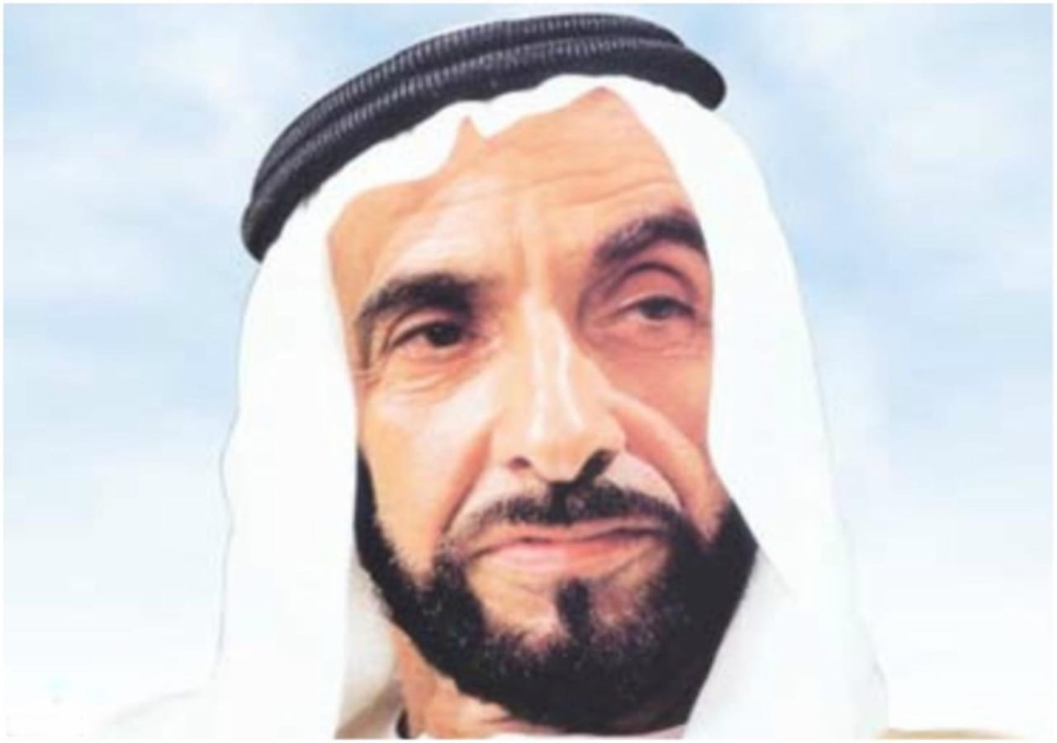
بسم الله الرحمن الرحيم
الدراسات الاجتماعية
الصف : السابع
الفصل الثالث
المعلم : محمود الشريف

Slide 3
قواعد التعلم عن بعد
التفاعل الإيجابي
الإلتزام بالوقت
الإلتزام بالتعليمات
عدم تصوير الحصه

Slide 4
السلام الوطني الإماراتي

Slide 5
البداية:
أنطلق نحو الدرس:

Slide 6
بسم الله الرحمن الرحيم
الصف السابع:
الدرس الأول
ثالثاً : إستخدامات النباتات المعمرة
الدراسات الإجتماعية والتربية الوطنية

Slide 7
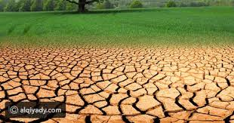
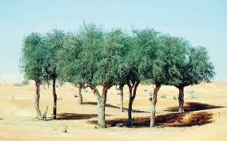
التصحر:
تحول الأراضي الزراعية إلى أراضي صحراوية بفعل الجفاف وزحف العمران.
النبات المعمر:
نبات ينمو طول العام دون تدخل الإنسان، ومنها ما يعيش لسنوات عديدة.

Slide 8
النباتات المعمرة:
مميزاتها :
تتحمل درجات الحرارة والجفاف الشديد.
تتحمل الملوحة العالية.
لا تستهلك الكثير من المياه.
تتحمل تقلبات الجو.

Slide 9
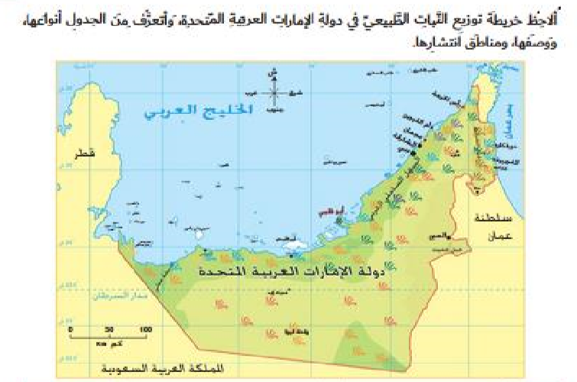

Slide 10
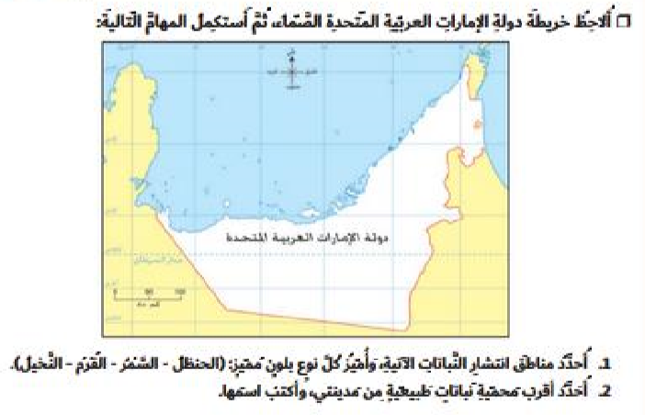

Slide 11
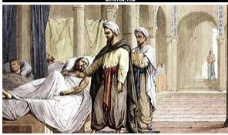
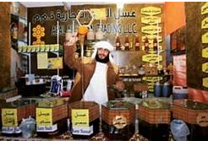
مر الطب في دولة الإمارت بثلاثة مراحل هي :-
الطب الحديث
الطب الإسلامي
الطب الشعبي

Slide 12
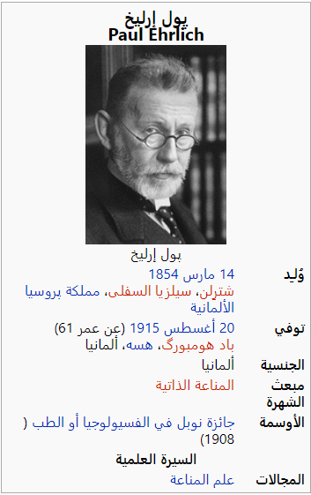
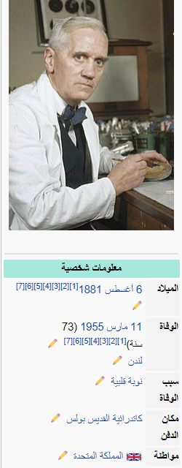

Slide 15
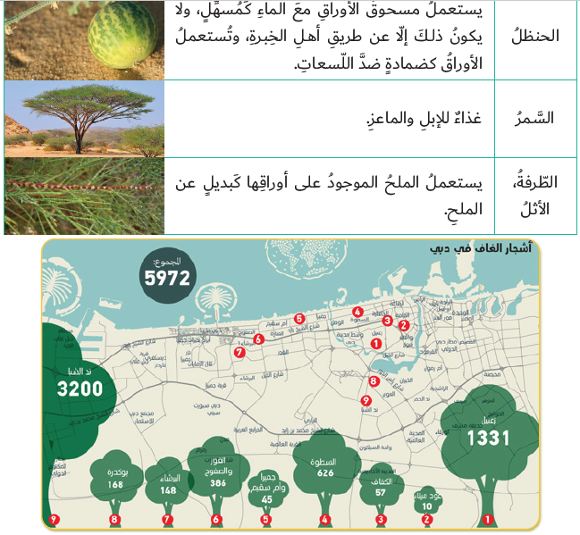
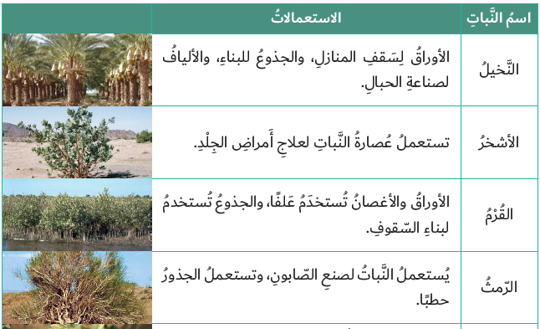

Slide 17
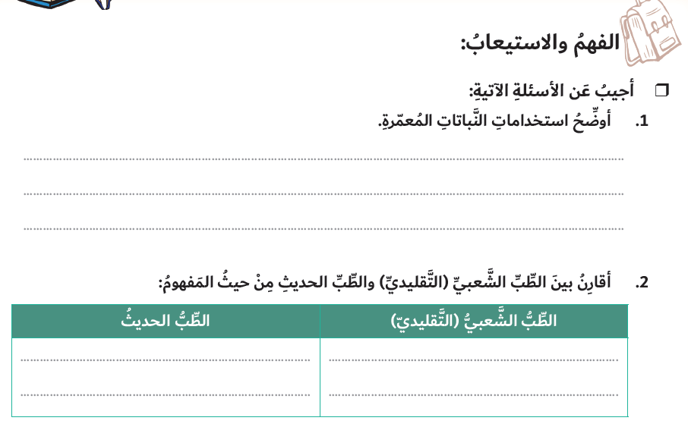

Slide 18
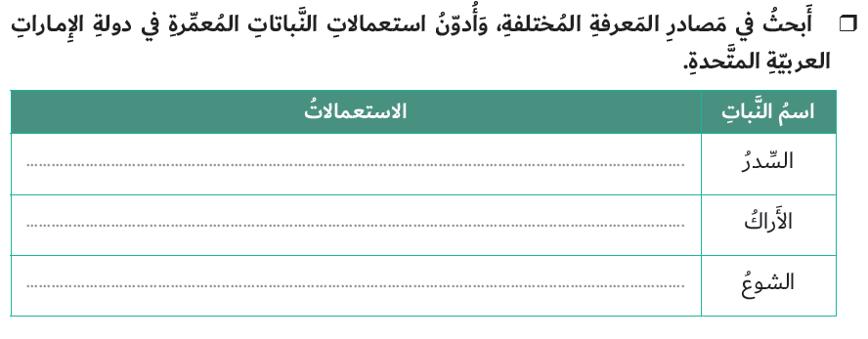

Slide 19
ضمان الالتزام بقوانين وأنظمة الدولة للاستدامة البيئية والأنظمة
تحسين استهلاك المياه عبر استعمال المياه المعالجة
استخدام أفضل استراتجيات الإستدامة البيئية لتقليل انبعاث الملوثات إلى الأرض والمياه والهواء.

